Slide 1
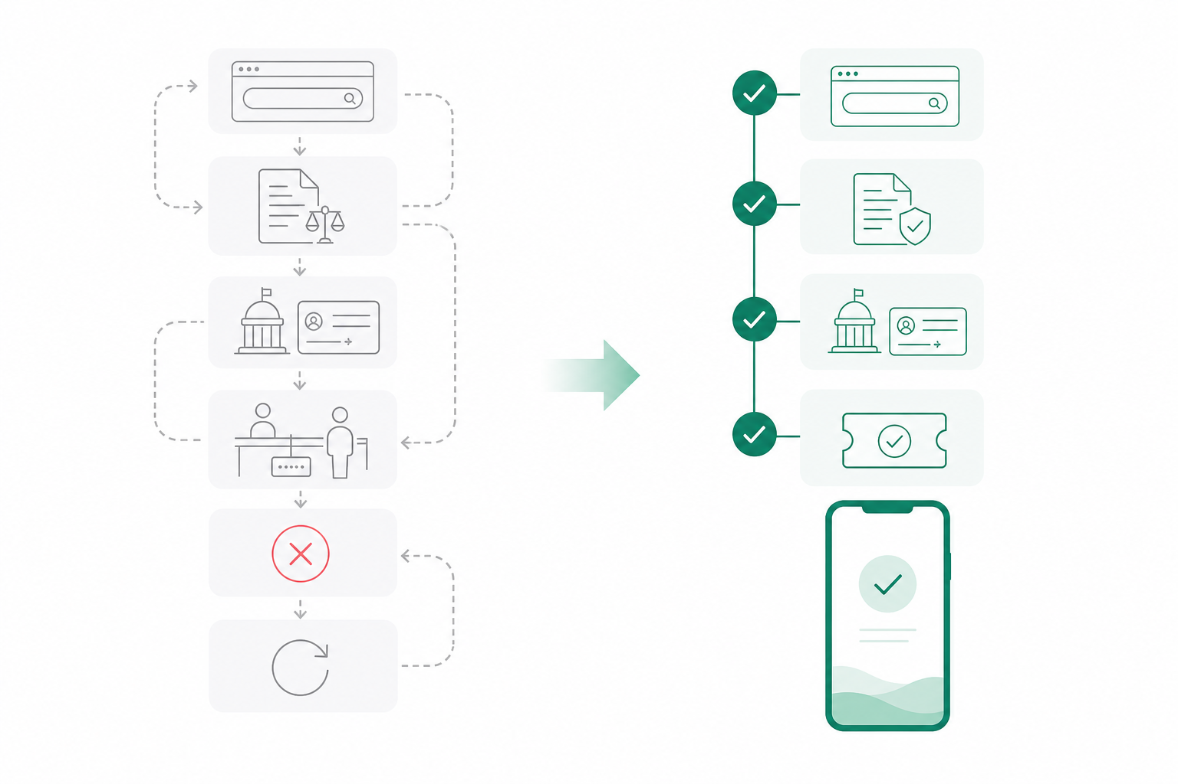
REFUND
Государственная поддержка есть.
Найти её — проблема.
1
Google
REFUND
2
Законы
1
Найти
3
eGov
2
Понять
vs
4
ЦОН
3
Оформить
— млн
— ч
— %
пользователей госуслуг
добавить данные
средний путь до ответа
добавить данные
отказов из‑за ошибок
добавить данные
×
Отказ
4
Получить
6
Снова
01 / 05

Slide 2
REFUND
Операционная система
взаимодействия
с государством.
refund
Ваш маршрут
к поддержке
Не каталог. Маршрут от вопроса к результату.
Семья и дети
3 меры подходят
1
Кто вы?
4
Документы
Пособие до 3 лет
Пошаговый план
Документы собраны
2
Меры поддержки
5
Специалист
5 из 5
3
Инструкция
6
Результат
Получить помощь
02 / 05

Slide 3
REFUND
Бесплатно для граждан.
Платно для специалистов.
Пользователь
Партнёр
Refund
→
Информация бесплатно
→
Подписка 9 990 ₸/мес
→
Подписки
→
Маршрут за минуты
→
До 5 направлений
→
Сопровождение
→
Помощь по запросу
→
Готовые заявки
→
Масштаб платформы
запрос → заявка → подписка → выручка
03 / 05

Slide 4
REFUND
Рынок готов.
Окно открыто.
— млн
↗
ИИ
∞
пользователей
госуслуг
цифровизация
государства
персональный
подбор
мер поддержки
всё больше
добавить данные
тренд уже здесь
стало возможным
сложность растёт
04 / 05

Slide 5
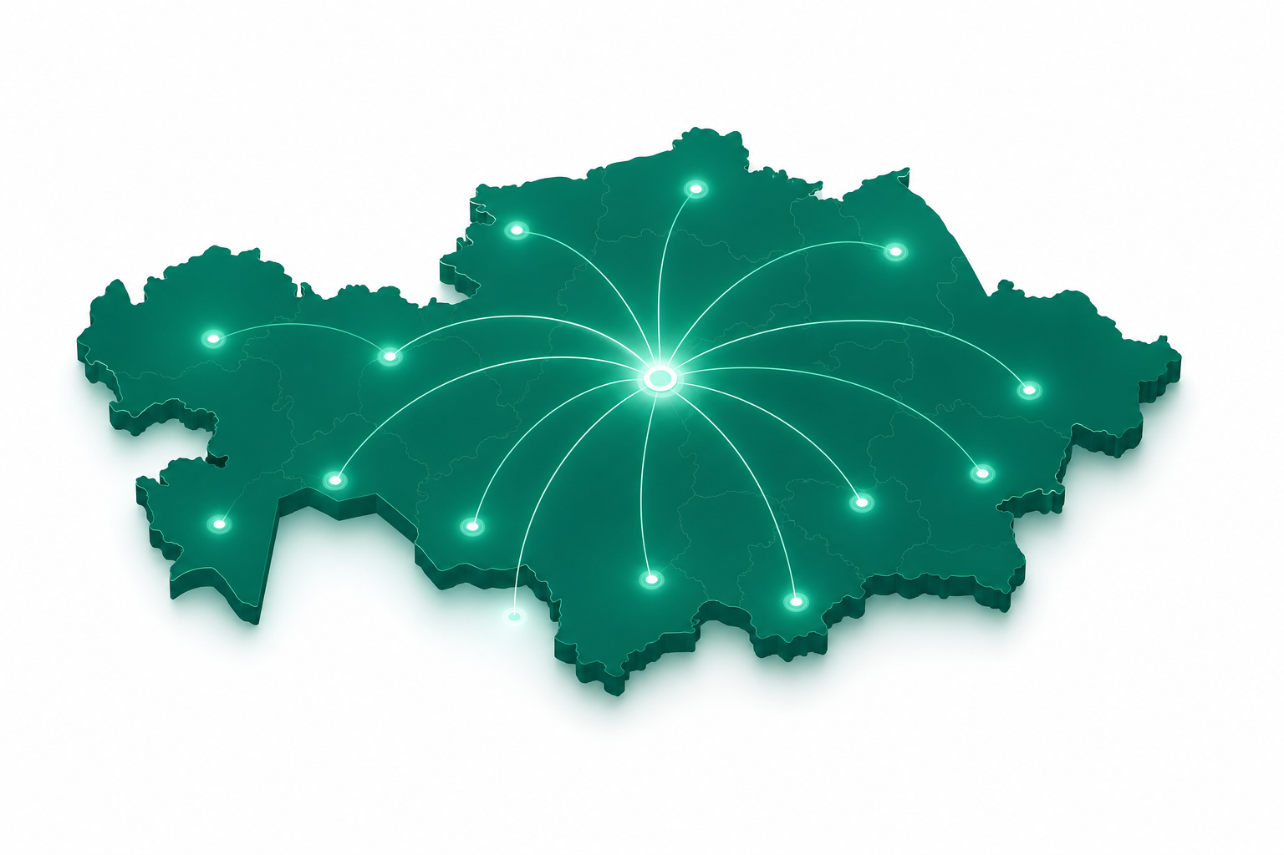
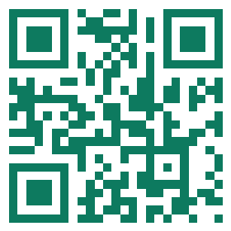
REFUND
Единая точка входа
ко всем государственным
услугам Казахстана.
Мы хотим, чтобы первым шагом
при любом взаимодействии человека
с государством был Refund.
refund
refund.esl.kz
05 / 05

